Slide 2



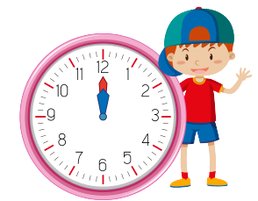




4

Slide 3


Slide 4




7 giờ 15 phút

Slide 5

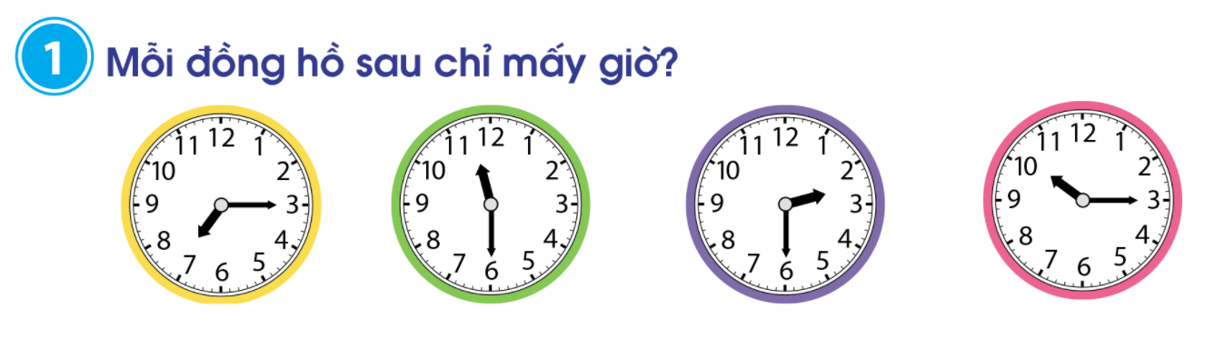

2 giờ 30 phút
hay 2 giờ rưỡi

Slide 6


11 giờ 30 phút
hay 11 giờ rưỡi

Slide 7


10 giờ 15 phút

Slide 9

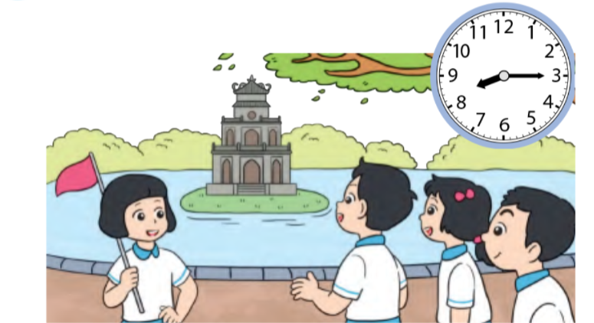
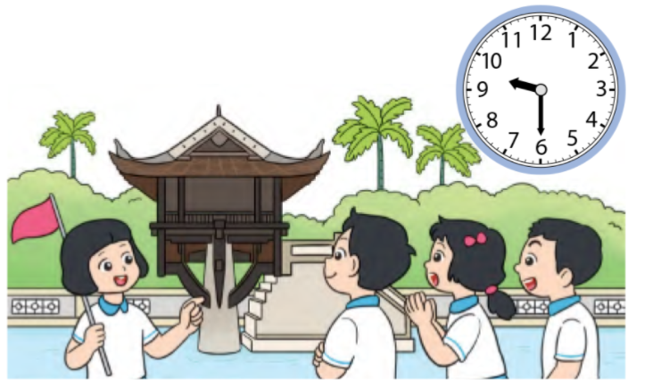
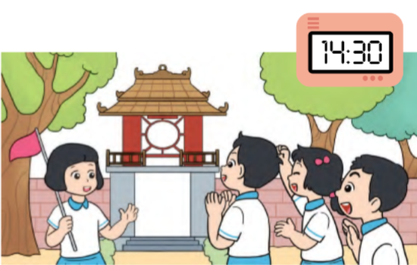
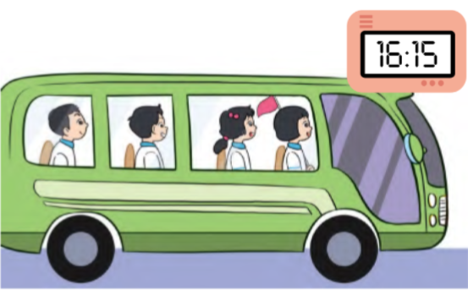
3
Xem tranh rồi trả lời các câu hỏi:
a. Nam và các bạn đến hồ Hoàn Kiếm lúc mấy giờ?
b. Nam và các bạn đến chùa Một Cột lúc mấy giờ?
c. Nam và các bạn đến
Văn Miếu lúc mấy giờ?
d. Nam và các bạn lên xe
ra về lúc mấy giờ?

Slide 10
3
Xem tranh rồi trả lời các câu hỏi:
8 giờ 15 phút
a. Nam và các bạn đến hồ Hoàn Kiếm lúc mấy giờ?

Slide 11
3
Xem tranh rồi trả lời các câu hỏi:
9 giờ 30 phút
hay 9 giờ rưỡi
b. Nam và các bạn đến chùa Một Cột lúc mấy giờ?

Slide 12
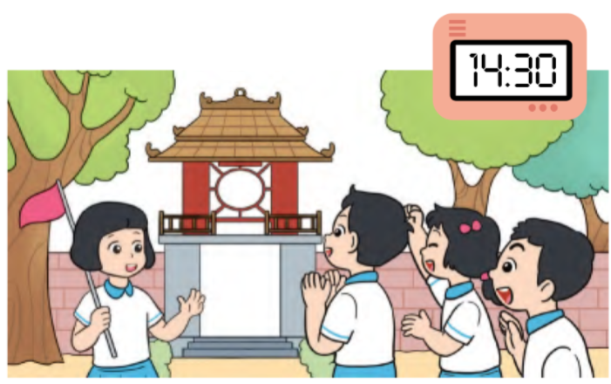
3
Xem tranh rồi trả lời các câu hỏi:
14 giờ 30 phút
(2 giờ 30 phút chiều)
c. Nam và các bạn đến
Văn Miếu lúc mấy giờ?

Slide 13
3
Xem tranh rồi trả lời các câu hỏi:
16 giờ 15 phút
(4 giờ 15 phút chiều)
d. Nam và các bạn lên xe
ra về lúc mấy giờ?

Slide 14
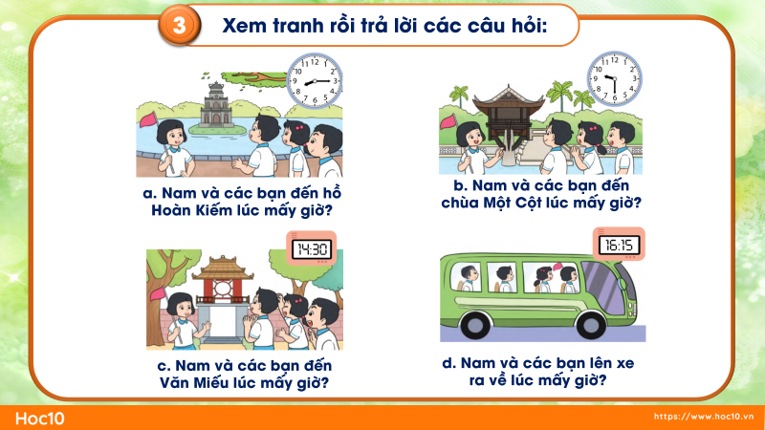

Slide 15


Slide 16
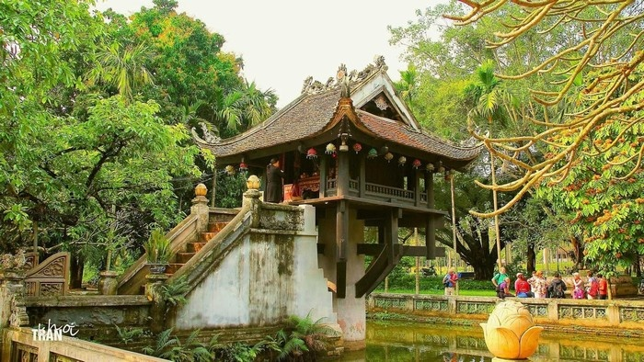

Slide 17
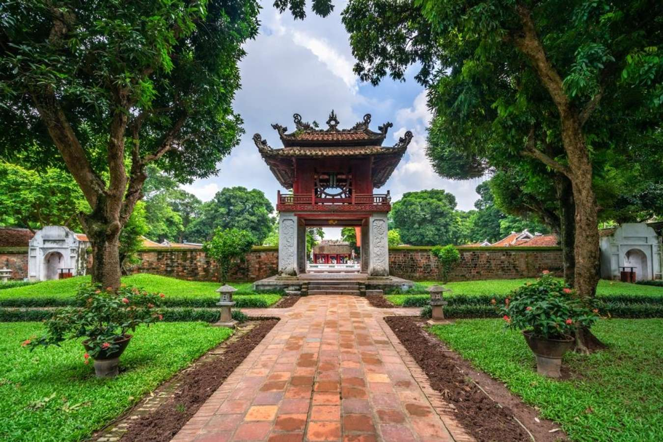

Slide 18

Hãy nói về thời gian mở cửa và đóng cửa của các địa điểm dưới đây:
4
z

Slide 19


Để có thể làm tốt các bài tập trên em nhắn bạn điều gì?
Bài học hôm nay em biết thêm được điều gì?

Slide 20


DẶN DÒ

Slide 21


